Slide 1
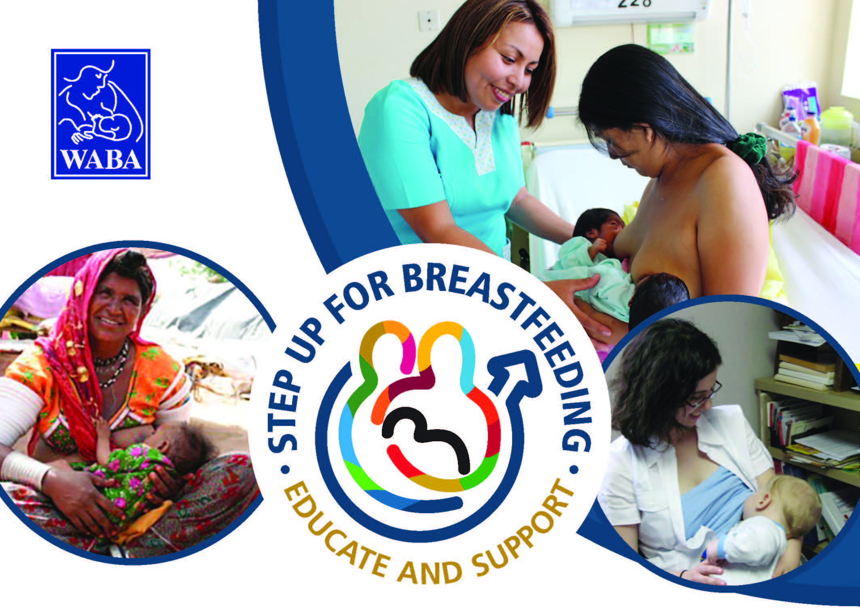
Tuần lễ Thế giới Nuôi con bằng sữa mẹ
(#WBW2022)
1 - 7 tháng 8 2022
Phát động bởi Liên minh Thế giới Hành động vì nuôi con bằng sữa mẹ (WABA)

Slide 2

Liên minh Thế giới Hành động vì Nuôi con bằng sữa mẹ (WABA) được thành lập vào năm 1991. WABA là một mạng lưới toàn cầu bao gồm những cá nhân và tổ chức tâm huyết với việc bảo vệ, thúc đẩy, và hỗ trợ nuôi con bằng sữa mẹ trên khắp thế giới.
WABA phát động Tuần lễ Thế giới Nuôi con bằng sữa mẹ (WBW) nhằm cung cấp thông tin, thu hút và khuyến khích hành động vì nuôi con bằng sữa mẹ và các vấn đề liên quan.
Từ năm 2016, WABA đã điều chỉnh chiến dịch WBW theo sát với Mục tiêu phát triển bền vững của Liên hợp quốc (SDGs), và đặt tên chiến dịch là WBW-SDGs.
Tuần lễ Thế giới Nuôi con bằng sữa mẹ 2022 (WBW2022) sẽ tập trung đẩy mạnh tính bền vững của việc nuôi con bằng sữa mẹ.

Slide 3

#WBW2022
#WBW2022 sẽ tập trung vào việc tăng cường năng lực của các bên liên quan tới việc bảo vệ, thúc đẩy và hỗ trợ nuôi con bằng sữa mẹ ở nhiều nhóm xã hội khác nhau. Các bên liên quan này sẽ tạo thành một dây chuyền hỗ trợ việc nuôi con bằng sữa mẹ, bao gồm chính phủ, hệ thống y tế, nơi làm việc và cộng đồng, sẽ cần được cung cấp thông tin, giáo dục và thúc đẩy tăng cường năng lực trong việc xây dựng môi trường thân thiện để nuôi con bằng sữa mẹ cho các gia đình sau đại dịch.
Sự giáo dục và chuyển đổi các hệ thống hiện có với sự hỗ trợ từ các chính sách quốc gia dựa trên những bằng chứng xác thực sẽ giúp đảm bảo môi trường thân thiện để nuôi con bằng sữa mẹ tại các cơ sở y tế, nơi làm việc, và cộng đồng, đồng thời khôi phục và cải thiện tỉ lệ cho con bú, dinh dưỡng và sức khoẻ trong ngắn hạn và lâu dài.

Slide 4
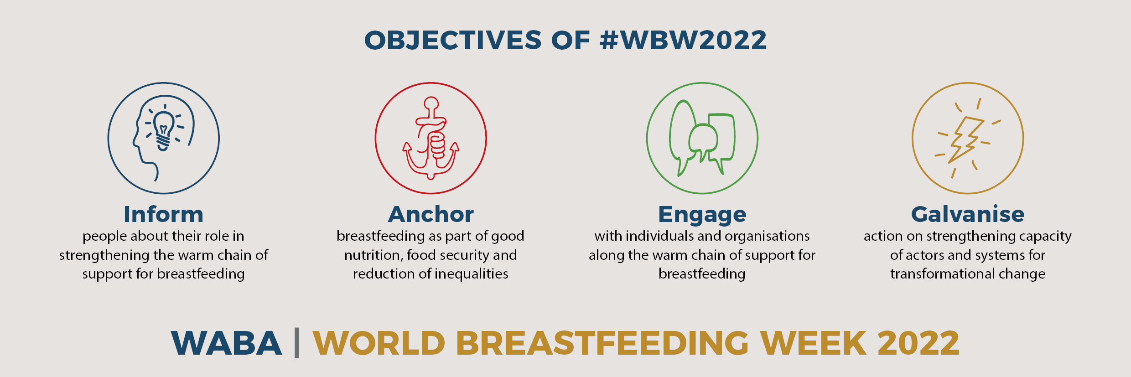
Mục tiêu của #WBW2022
CUNG CẤP THÔNG TIN
về vai trò của bên liên quan trong việc tăng cường chuỗi hỗ trợ nuôi con bằng sữa mẹ
KHUYẾN KHÍCH
việc cho con bú như một phần của chế độ dinh dưỡng tốt, an ninh lương thực và giảm bất bình đẳng
LIÊN KẾT
với các cá nhân và tổ chức trong chuỗi hỗ trợ nuôi con bằng sữa mẹ
THÚC ĐẨY
hành động để tăng cường năng lực của các bên liên quan và hệ thống nhằm tạo nên thay đổi vượt bậc

Slide 5

Thách thức và các hỗ trợ cần thiết
trong việc cho con bú
WABA | TUẦN LỄ THẾ GIỚI NUÔI CON BẰNG SỮA MẸ 2022

Slide 6





Việc hỗ trợ nuôi con bằng sữa mẹ cần sự chung tay từ nhiều bên liên quan với nhiều cấp độ khác nhau. Bà mẹ cần sự hỗ trợ từ các dịch vụ y tế, nơi làm việc và cộng đồng trong từng giai đoạn để có thể nuôi con bằng sữa mẹ một cách tối ưu nhất. Đây được gọi là Chuỗi hỗ trợ nuôi con bằng sữa mẹ.
Chuyển dạ và sinh con
Chăm sóc duy trì
Tiền sản
(Trong thời gian mang thai/ trước khi sinh)
Chăm sóc sau sinh/ Sáu tuần đầu sau sinh
Trường hợp đặc biệt & Trường hợp khẩn cấp
WABA | TUẦN LỄ THẾ GIỚI NUÔI CON BẰNG SỮA MẸ 2022

Slide 7

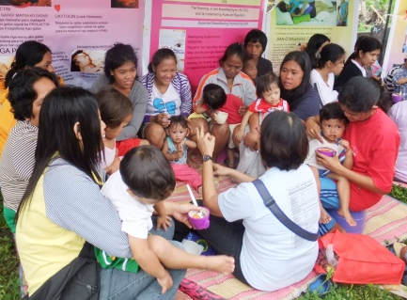
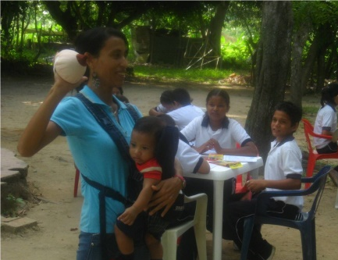
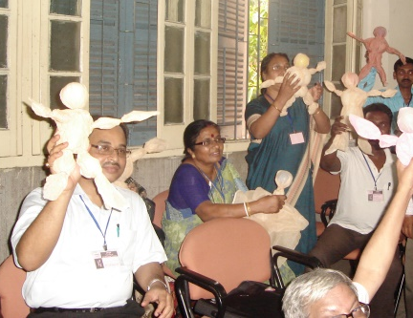
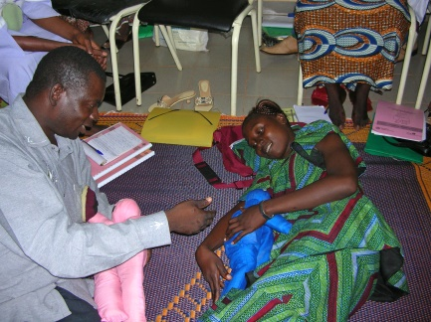
Cha mẹ cần chuẩn bị cho việc nuôi con bằng sữa mẹ, đây là điều quan trọng trong thời kỳ mang thai. Tuy nhiên, họ có thể không hiểu hết về sự cần thiết của việc nuôi con bằng sữa mẹ hoặc các bước cần chuẩn bị.
Cha mẹ cần biết:
Tầm quan trọng và thời gian nuôi con bằng sữa mẹ
Lên kế hoạch sinh con
Thông tin về nuôi con bằng sữa mẹ
Nuôi con bằng sữa mẹ tại nơi làm việc
Tiền sản
(Trong thời gian mang thai/Trước khi sinh)
Cách cải thiện hỗ trợ trước khi sinh:
Những thách thức trong việc cung cấp thông tin
Nâng cao nhận thức về tầm quan trọng của việc chuẩn bị cho nuôi con bằng sữa mẹ
Tích hợp việc tư vấn nuôi con bằng sữa mẹ trong mỗi lần khám thai, sử dung công nghệ sẵn có và những thông tin qua thiết bị hỗ trợ
Đào tạo tất cả cán bộ y tế
Giới thiệu cha mẹ với mạng lưới cộng đồng
Các ưu tiên trong giáo dục
Cán bộ y tế thường không được đào tạo đầy đủ
Thiếu cán bộ y tế và cam kết của bên cung cấp dịch vụ y tế
WABA | TUẦN LỄ THẾ GIỚI NUÔI CON BẰNG SỮA MẸ 2022

Slide 8
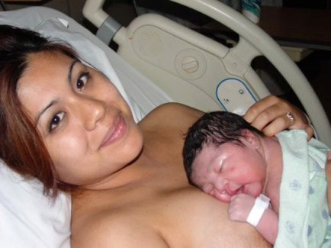

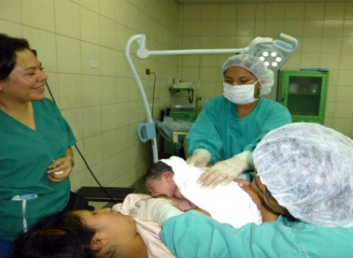
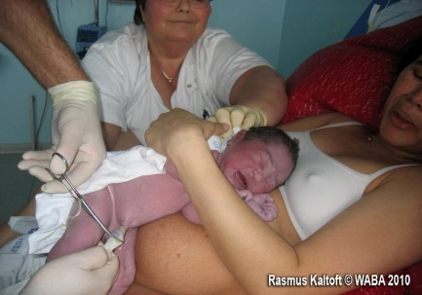
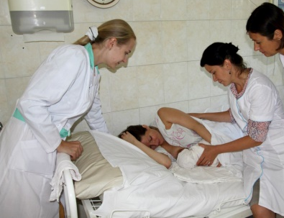
Các can thiệp y tế trong quá trình chuyển dạ và sinh con có thể cản trở việc bắt đầu quá trình nuôi con bằng sữa mẹ
Chăm sóc thân thiện với bà mẹ bao gồm:
Môi trường yên tĩnh và thoải mái
Tự do đi lại, ăn uống
Kê thuốc tối thiểu và tư thế sinh đẻ
Tiếp xúc da kề da ngay lập tức và bú sớm
Người đồng hành khi sinh
Chuyển dạ và sinh con
Cách cải thiện hỗ trợ:
Thách thức trong quá trình chuyển dạ và sinh nở:
Vận động chính sách, thúc đẩy đầu tư và thực hiện chăm sóc thân thiện với bà mẹ và triển khai sáng kiến Bệnh viện bạn hữu trẻ em trong việc chăm sóc thai sản
Tích hợp chính sách thân thiện với bà mẹ và BVBHTE vào các tiêu chuẩn chất lượng chăm sóc sức khỏe bà mẹ, trẻ sơ sinh và trẻ em.
Đảm bảo rằng các nơi cung cấp dịch vụ chăm sóc sức khỏe có đủ năng lực thực hiện chăm sóc thân thiện với bà mẹ và tiếp xúc da kề da ngay lập tức
Các dịch vụ thai sản thường thiếu chính sách chăm sóc thân thiện với bà mẹ
Không thực hiện hoặc thực hành kém sáng kiến Bệnh viện bạn hữu trẻ em (BVBHTE)
Tình trạng thiếu hộ sinh; thiếu đào tạo đầy đủ cho họ
WABA | TUẦN LỄ THẾ GIỚI NUÔI CON BẰNG SỮA MẸ 2022

Slide 9
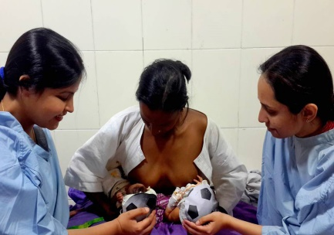
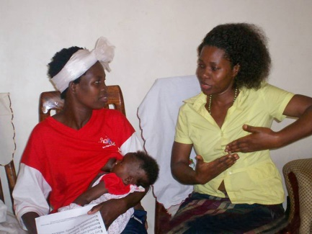

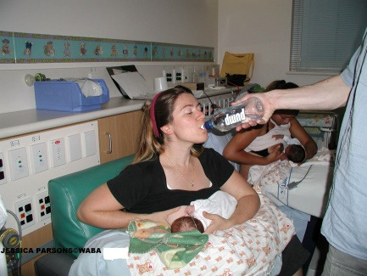
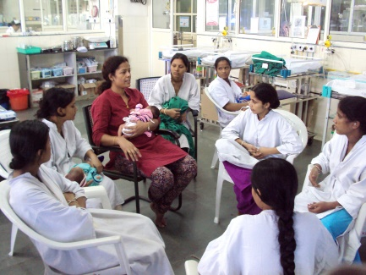
Sau khi mẹ và bé rời phòng sinh, các dịch vụ chăm sóc hậu sản (cho mẹ) & chăm sóc sau sinh (cho bé) được tiến hành. Dịch vụ này được thực hiện bởi nhân viên bệnh viện trong vài giờ đến vài ngày và dịch vụ cộng đồng sẽ tiếp tục hỗ trợ việc chăm sóc trong 6 tuần đến khi kiểm tra trong giai đoạn hậu sản.
Sau sinh/Sáu tuần đầu sau sinh
Cách cải thiện hỗ trợ:
Những thách thức trong giai đoạn sau khi sinh:
Đào tạo các hộ sinh/nơi cung cấp dịch vụ chăm sóc sức khỏe và tư vấn cộng đồng về nuôi con bằng sữa mẹ để đưa ra hướng dẫn thực tế
Nơi cung cấp dịch vụ chăm sóc sức khỏe có năng lực để hướng dẫn bà mẹ về việc nuôi con bằng sữa mẹ một cách tận tình
Thông báo cho bà mẹ về nơi họ có thể nhận những hỗ trợ thích hợp trong việc nuôi con bằng sữa mẹ
Hướng dẫn bà mẹ cách vắt sữa
Nhân viên có thể không được đào tạo trong việc hỗ trợ thực tế hiệu quả cho việc nuôi con bằng sữa mẹ.
Nhân viên có thể không có đủ thời gian trong một hoặc hai ngày đầu để giúp các bà mẹ nuôi con bằng sữa mẹ.
Các bà mẹ rời cơ sở y tế mà không có các kỹ năng cần thiết và chưa thành công trong việc nuôi con bằng sữa mẹ.
WABA | TUẦN LỄ THẾ GIỚI NUÔI CON BẰNG SỮA MẸ 2022

Slide 10
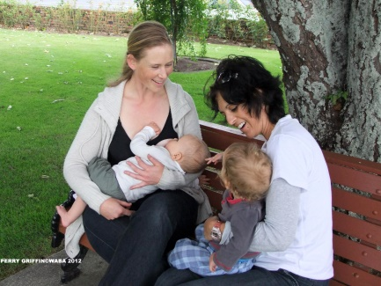

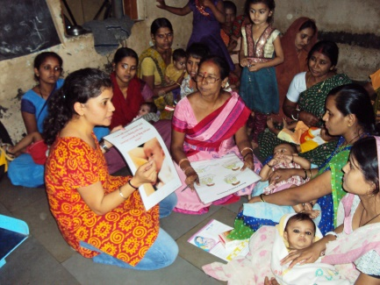
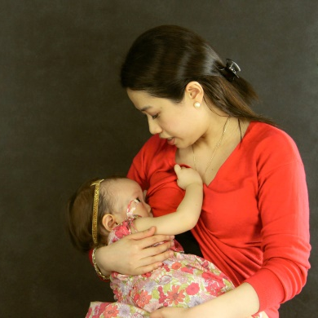
Tỷ lệ nuôi con bằng sữa mẹ hoàn toàn và tiếp tục cho con bú có thể giảm đáng kể sau giai đoạn sau sinh
Thách thức:
Thiếu sự hỗ trợ từ người cha/bạn đời, gia đình và cộng đồng -> mẹ mất động lực
Các bà mẹ không được hưởng đầy đủ chế độ thai sản/nghỉ sinh con và không nhận được sự hỗ trợ từ nơi làm việc
Thiếu kiến thức và nhận thức thực tế giữa các cơ sở cung cấp dịch vụ chăm sóc sức khỏe và cộng đồng nói chung
Chăm sóc duy trì
Cách cải thiện hỗ trợ:
Vận động để các cơ sở cung cấp chăm sóc dịch vụ sức khỏe và cộng đồng tư vấn về nuôi con bằng sữa mẹ khi tiếp xúc với bà mẹ và trẻ sơ sinh
Tăng cường sự tham gia của cha/bạn đời và các thành viên khác trong gia đình
Giới thiệu gia đình đến nơi cung cấp tư vấn về nuôi con bằng sữa mẹ và các nhóm hỗ trợ
Đảm bảo rằng người tư vấn và nhóm hỗ trợ được đào tạo
Khuyến khích người sử dụng lao động chuẩn bị phòng cho con bú, nghỉ thai sản/cha mẹ được trả lương và giờ làm việc linh hoạt
Vận động bình thường hóa việc nuôi con bằng sữa mẹ và tạo môi trường thân thiện với việc cho con bú
WABA | TUẦN LỄ THẾ GIỚI NUÔI CON BẰNG SỮA MẸ 2022

Slide 11
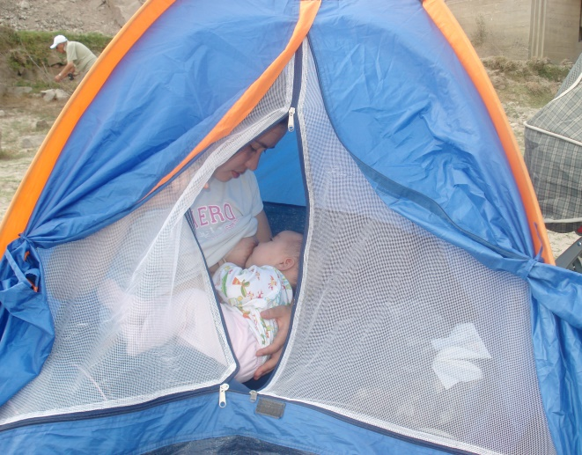

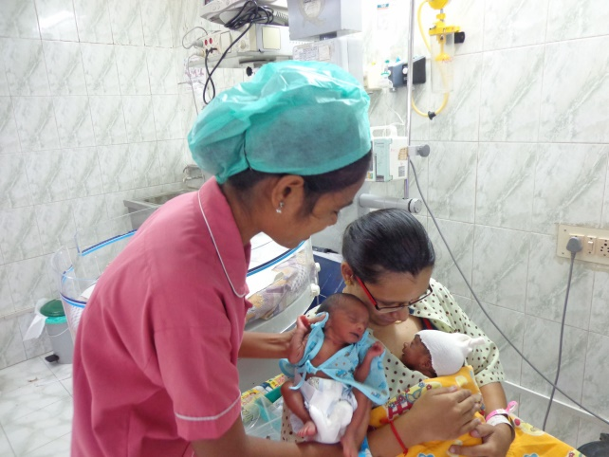
Để thiết lập và duy trì việc nuôi con bằng sữa mẹ, cha mẹ cần được hỗ trợ và ủng hộ thêm trong việc nuôi dưỡng trẻ sơ sinh.
Thứ tự ưu tiên nên là sữa mẹ ruột được vắt ra > sữa mẹ (sữa mẹ được vắt bởi vú nuôi ở bệnh viện) > sữa thay thế sữa mẹ (sữa công thức cho trẻ uống bằng cốc)
Trường hợp đặc biệt & trường hợp khẩn cấp
Cách cải thiện hỗ trợ trong trường hợp khẩn cấp:
Định hướng và đào tạo nhân viên có liên quan
Xây dựng danh sách liên hệ của những người có kỹ năng trong việc tư vấn nuôi con bằng sữa mẹ
Chuẩn bị kế hoạch hỗ trợ nuôi dưỡng trẻ sơ sinh và trẻ nhỏ, nuôi con bằng sữa mẹ, chế độ ăn nhân tạo và chăm sóc trẻ nhiều nguy cơ
Xây dựng kế hoạch phòng ngừa và quản lý việc hiến tặng sữa thay thế sữa mẹ
Cách cải thiện hỗ trợ trong các trường hợp đặc biệt:
Thành lập Ngân hàng sữa mẹ để cung cấp sữa hiến tặng khi cần
Thực hành Chăm sóc Kangaroo cho trẻ sinh non và nhẹ cân bú sữa mẹ
Khuyến khích tái kích sữa và bú sữa từ vú nuôi nếu thích hợp
WABA | TUẦN LỄ THẾ GIỚI NUÔI CON BẰNG SỮA MẸ 2022

Slide 12
Vai trò giáo dục & đào tạo các bên liên quan trong chuỗi hỗ trợ nuôi con bằng sữa mẹ
WABA | TUẦN LỄ THẾ GIỚI NUÔI CON BẰNG SỮA MẸ 2022

Slide 13











Các bên liên quan trong hệ thống y tế
Chuyên gia tư vấn nuôi con bằng sữa mẹ
Các nhóm hỗ trợ nuôi con bằng sữa mẹ
Chuyên gia tư vấn cho con bú được chứng nhận
Các nhân tố trong hệ thống y tế đóng một vai trò thiết yếu trong việc hỗ trợ nuôi con bằng sữa mẹ. Bởi vậy, họ cần được đào tạo một cách đồng bộ và theo bằng chứng khoa học.
Nhân viên y tế cộng đồng
Bác sĩ Sản khoa
Bác sĩ Nhi khoa
Cần tổ chức đào tạo ban đầu và đào tạo liên tục thường xuyên, xây dựng các chương trình đào tạo giảng viên để tăng tính bền vững.
Hộ sinh và y tá
Chuyên gia dinh dưỡng và chế độ ăn uống
Các nhân viên y tế cần có kiến thức và hiểu biết về dịch vụ chăm sóc thân thiện với bà mẹ và BVBHTE để có thể triển khai chính sách của cơ sở y tế và đủ năng lực tư vấn cho bà mẹ và gia đình.
Cô đỡ và những người đỡ đẻ
Bác sĩ gia đình và bác sĩ đa khoa
Các bên liên quan đến việc xây dựng môi trường thân thiện với nuôi con bằng sữa mẹ cần được đào tạo về Nghị định 100/2014/NĐ-CP và hiểu về ảnh hưởng của các tín ngưỡng văn hóa, thông lệ đến việc nuôi con bằng sữa mẹ.
Các nhà hoạch định chính sách trong hệ thống y tế

Slide 14









Các nhân tố Cộng đồng
Các nhân tố cộng đồng đóng vai trò quan trọng trong việc hỗ trợ các chương trình và vận động cấp quốc gia và quốc tế để bảo vệ, thúc đẩy và hỗ trợ việc nuôi con bằng sữa mẹ (như Tuần lễ Thế giới Nuôi con bằng sữa mẹ).
Học giả
Thành viên trong cộng đồng
Người sử dụng lao động và công đoàn
Cộng đồng cần nhận thức được chiến thuật kinh doanh quảng cáo của các doanh nghiệp sản xuất kinh doanh sản phẩm thay thế sữa mẹ trong việc cung cấp thông tin sai lệch và quảng cáo trái đạo đức sữa công thức.
Phương tiện truyền thông
Nhóm tôn giáo
Người trẻ
Các thành viên cộng đồng cũng cần được giáo dục và đào tạo để hiểu cách họ có thể hỗ trợ cha mẹ trong việc nuôi con bằng sữa mẹ.
Các nhà hoạt động môi trường
Cha của trẻ/Bạn đời
Họ có thể cộng tác với các nhân viên chăm sóc sức khỏe để giúp các gia đình đang nuôi con bằng sữa mẹ và thu hẹp khoảng cách hỗ trợ việc nuôi con bằng sữa mẹ.
Ông bà và các thành viên trong gia đình

Slide 15
Đẩy mạnh chuỗi hỗ trợ nuôi con bằng sữa mẹ
WABA | TUẦN LỄ THẾ GIỚI NUÔI CON BẰNG SỮA MẸ 2022

Slide 16



Để chuẩn bị cho việc nuôi con bằng sữa mẹ, cha mẹ cần được giáo dục và tư vấn trước về từ cơ sở y tế và từ cộng đồng.
Các cơ sở y tế, cơ quan quản lý có thể làm việc với các tổ chức cộng đồng nhằm đảm bảo bà mẹ và gia đình nhận được thông tin tiền sản nhất quán.
Để bắt đầu cho con bú, các bà mẹ cần được chăm sóc thân thiện trong quá trình chuyển dạ và sinh nở và thực hiện tiếp xúc da kề da với sự hướng dẫn có kỹ năng ngay sau đó.
Tổ chức giáo dục trước và sau tại chức để đảm bảo rằng các nhân viên y tế có năng lực phù hợp.
WABA | TUẦN LỄ THẾ GIỚI NUÔI CON BẰNG SỮA MẸ 2022

Slide 17


Để thiết lập việc nuôi con bằng sữa mẹ sau sinh, gia đình cần được tư vấn cho con bú tại cơ sở phụ sản và sau khi xuất viện.
Cần có sự trao đổi chặt chẽ giữa hệ thống y tế và cộng đồng để đảm bảo tính liên tục và nhất quán trong việc tư vấn nuôi con bằng sữa mẹ tại thời điểm quan trọng này.
Để duy trì việc nuôi con bằng sữa mẹ, cha mẹ cần liên hệ tư vấn về nuôi con bằng sữa mẹ ít nhất trong năm đầu tiên và lâu hơn nếu có thể.
Các nhân viên y tế và cộng đồng cần hỗ trợ bà mẹ và gia đình tiếp cận dịch vụ phù hợp khi cần.
WABA | TUẦN LỄ THẾ GIỚI NUÔI CON BẰNG SỮA MẸ 2022

Slide 18


Để bảo vệ việc nuôi con bằng sữa mẹ, các tác nhân của Chuỗi hỗ trợ cần không bị ảnh hưởng về mặt thương mại của các sản phẩm thay thế sữa mẹ, các nhà sản xuất & phân phối bình sữa cho con bú.
Họ phải được giáo dục về trách nhiệm của mình theo Quy tắc để đảm bảo rằng cha mẹ đưa ra các quyết định sáng suốt.
Để đẩy mạnh nuôi con bằng sữa mẹ và đạt được mục tiêu toàn cầu về nuôi con bằng sữa mẹ, năng lực của tất cả các tác nhân trong Chuỗi ấm áp cần được tăng cường.
Chính phủ và những người ra quyết định cần đầu tư vào giáo dục và hỗ trợ nuôi con bằng sữa mẹ để tạo môi trường thuận lợi cho các gia đình có trẻ sơ sinh.
WABA | TUẦN LỄ THẾ GIỚI NUÔI CON BẰNG SỮA MẸ 2022

Slide 19

Các sáng kiến đẩy mạnh
nuôi con bằng sữa mẹ tại Việt Nam
WABA | TUẦN LỄ THẾ GIỚI NUÔI CON BẰNG SỮA MẸ 2022

Slide 20



2019
70 Bệnh viện Thực hành Nuôi con sữa mẹ xuất sắc
15 tỉnh
2015
5 Ngân hàng sữa mẹ và 2 NHSM vệ tinh
7 tỉnh
2014
815 phòng vắt sữa tại nơi làm việc
40 tỉnh
WABA | TUẦN LỄ THẾ GIỚI NUÔI CON BẰNG SỮA MẸ 2022

Slide 21
Thông tin sai lệch về COVID-19 và sự tiếp thị tràn lan của các sản phẩm thay thế sữa mẹ như một lựa chọn an toàn hơn khiến các bậc cha mẹ lựa chọn sữa công thức vì lo sợ.
Bên cạnh đó, tình trạng nhãn hàng tài trợ giáo dục miễn phí cho nhân viên y tế, ngăn cản hỗ trợ nuôi con bằng sữa mẹ trong hệ thống y tế, cung cấp các thông tin sai lệch còn diễn ra thường xuyên.
Việc đảm bảo tuân thủ Nghị định 100/2014/NĐ-CP tại cơ sở y tế sẽ giúp bà mẹ và gia đình tiếp nhận thông tin một cách độc lập và không ảnh hưởng bởi việc tiếp thị ồ ạt từ phía các thương hiệu sản phẩm thay thế sữa mẹ.

Slide 22
THAM GIA CHIẾN DỊCH #WBW2022:
Cam kết & Báo cáo hoạt động #WBW2022 (trực tiếp và/hoặc trên mạng)
Tham gia #WBW2022 Ask Me Anything (AMA)
Theo dõi trang web WBW & các mạng xã hội truyền thông (Facebook, Twitter & Instagram) để tìm hiểu thêm về các ý tưởng và cập nhật mới
Sử dung hashtag của chiến dịch trong các bài đăng trên mạng xã hội của bạn:
#WBW2022
#WABA
#breastfeeding
#SDGs
#worldbreastfeedingweek2022
#stepupforbreastfeeding
#educateandsupport
#WarmChain

